Slide 1
A Novel Lattice Model for Credit Risk Measurement with Stochastic Interest Rate
研究生:鍾明璋
指導教授:王克陸 博士
戴天時 博士

Slide 2
大綱
緒論:研究動機與背景，研究目的，以及本文模型流程圖。
文獻回顧。回顧信用風險模型(Structural Model)的演進。
研究方法。此分為三部份:1.數學模型架構2.數值模型延伸基礎(正交化V.S. Matching Moment) 3.結合DFPM連結隨機利率架構出Two-dimension Lattice Tree, EDFPM.
財務模擬分析
結論與後續研究

Slide 3
研究動機與目的
美國次級房貸風暴，利率風險衍生成信用風險
金融機構資產與負債深受利率變動影響
試圖延伸的數值評價模型DFPM，多加考慮隨機利率，和利率與公司資產變動相關的前提下，討論信用風險溢酬的變化，盼能觀察不同類型金融機構在不同利率期間結構下對於信用風險的影響。

Slide 4
模型流程圖
連續檢視、連續股利(jump)
結構式模型
Merton
FPM
離散檢視
DFPM
EDFPM
變動門檻
增加隨機利率
可處理離散jump

Slide 5
模型流程圖(cont.)
多加模擬利率過程，以探討利率風險因子對於信用風險的影響
資產與利率變動相關性
增加
利率期間結構
初始利率、長期利率水準、利率的波動度

Slide 6
文獻回顧
結構式模型(structural model ) Merton(1974)
首次通過模型(First Passage Model)
Black &Cox1976
首次通過模型:討論隨機利率
Nielsen et al.(1993),Longstaff&Schwartz(1995) 等

Slide 7
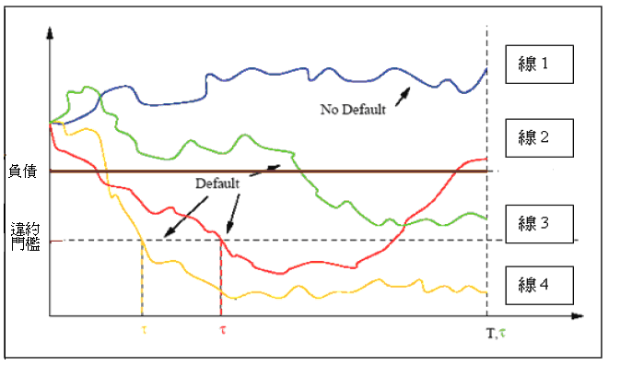
文獻回顧
結構式模型:Merton, FPM.

Slide 8

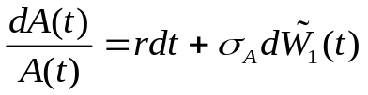

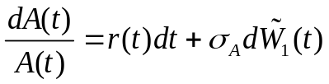



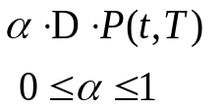


First Passage Model
Model | Assets Process | Interest Process | Default Barrier
Black and Cox (1976) |  | r (constant)
Nielsen et al.(1993) and Longstaff and Schwartz (1995) |  | Vasicek Model | K
Kim, Ramaswamy and Sundaresan (1993) |  | CIR Model | K
Briys and de Varenne (1997) |  | Hull-While Model
Hsu, Saá-Requejo and Santa-Clara (2004) |  | CIR Model

Slide 9
數值模型延伸基礎
設法在DFPM架構上連接一個利率樹，在數值評價上資產部分可解決非線性誤差，以及資產發生跳躍不能重合問題，多加模擬利率過程、以探討不同類型金融機構資產，利率，信用風險相互關係。

Slide 10
結合DFPM連結隨機利率架構出Two-Dimension Lattice Tree, EDFPM
資產
利率
t=0 1 2 3

Slide 11
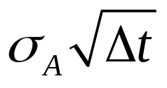
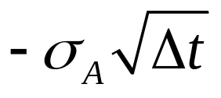
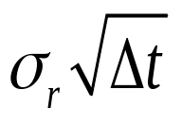
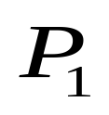
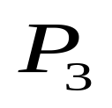
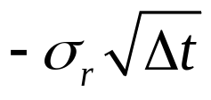
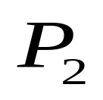
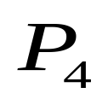
結合DFPM連結隨機利率架構出Two-Dimension Lattice Tree

Slide 12

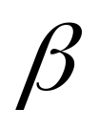
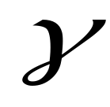

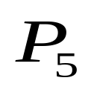
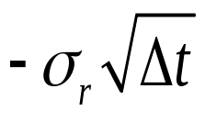
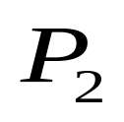
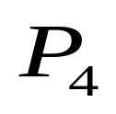
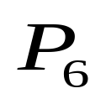
結合DFPM連結隨機利率架構出Two-Dimension Lattice Tree

Slide 13
數值模型延伸
樹狀模型從一維度延伸至多維度在文獻上有兩大作法
正交化—使彼此擴散過程互相獨立的方法，因此計算機率時利用獨立特性將機率彼此相乘。
Match moment—由於考慮多維度資產，彼此間存在相關性，必須多加考量matching相關性以及高階動差。

Slide 14
結合DFPM連結隨機利率架構出Two-Dimension Lattice Tree, EDFPM
本文採正交化的方式。EDFPM模型連結利率樹時在資產部分樹狀結構與DFPM相同，是透過調整機率來表示公司資產的drift隨利率而改變。
模型架構分成兩個部份:
1.機率計算:二元樹+Vasicek機率求算；以及三元樹+Vasicek的機率求算
2.資產利率價值計算:資產部分樹狀結構為DFPM，利率價值由描述資產與利率互相獨立的隨機過程組成。

Slide 15
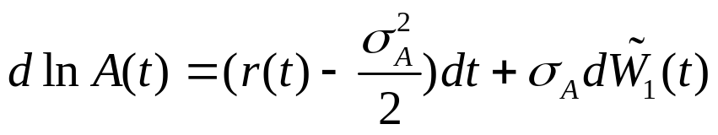
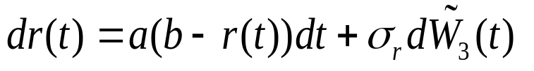
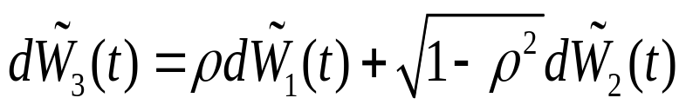
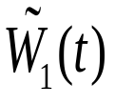
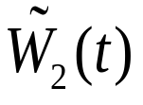

正交化過程
公司資產報酬隨機過程(Longstaff and Schwartz, 1995)
利率隨機過程
其中 為布朗運動
且 與 獨立 ， 為資產與利率變動相關性

Slide 16



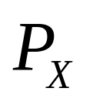
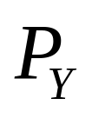
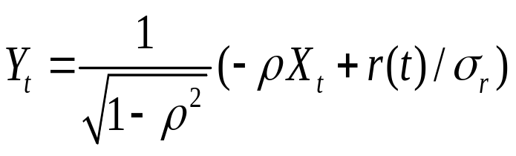
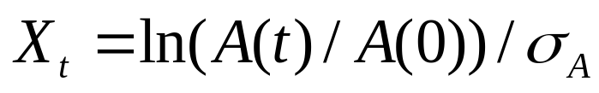
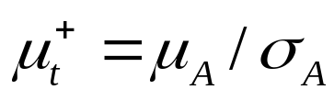
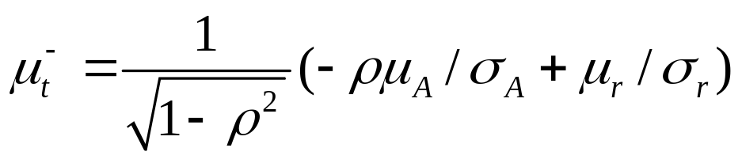
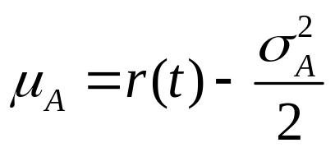
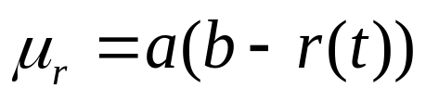
正交化過程
( , ) (dX ,dY) ( , )
設 ，
X的drift項:
Y的drift項:
其中 ，

Slide 17
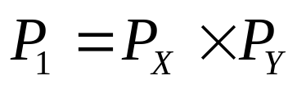


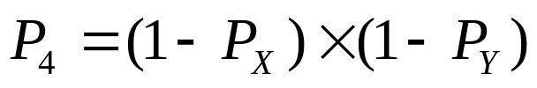
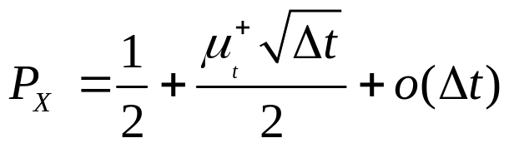
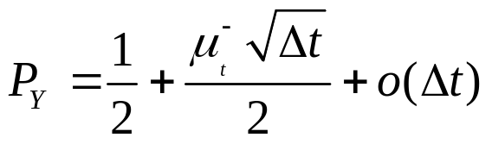
機率計算(2×2)
資產利率聯合機率的計算:
1.二元樹+Vasicek機率
，
，
其中資產與利率的上漲機率分別為(Acharya, V. V., Carpenter J.N., 2002) :

Slide 18
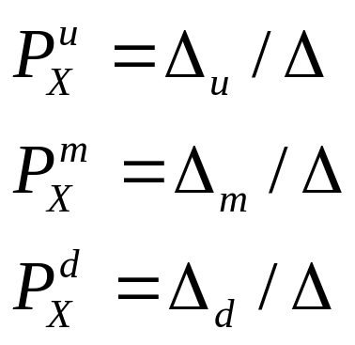

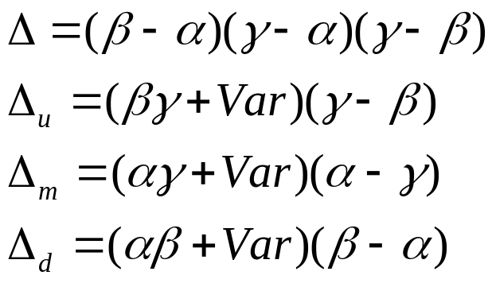



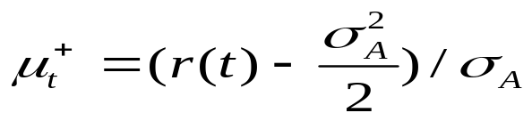

機率計算(3×2)
2.三元樹+Vasicek機率求算
BTT的機率:
， ，
利率的機率

Slide 19
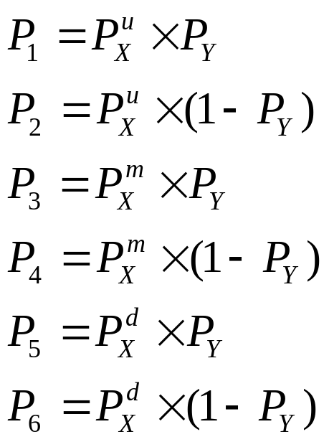
機率計算(3×2)
資產與利率的機率相乘後聯合機率為:

Slide 20
結合DFPM連結隨機利率架構出Two-Dimension Lattice Tree, EDFPM
  Default Barrier

Slide 21
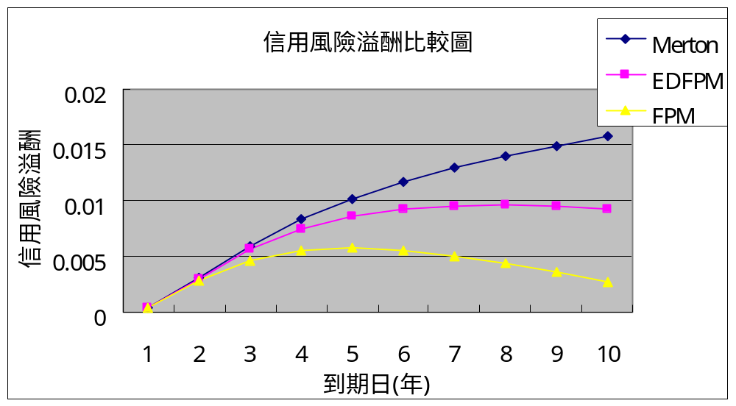
不同模型對應的風險溢酬比較
資產負債比X=0.5，資產的波動率0.3，破產成本比率15%，期初利率5%，長期利率水準5%，利率波動率0.035，均數復歸0.1，債券面額400，違約門檻320，資產與利率變動相關係數0.5。

Slide 22
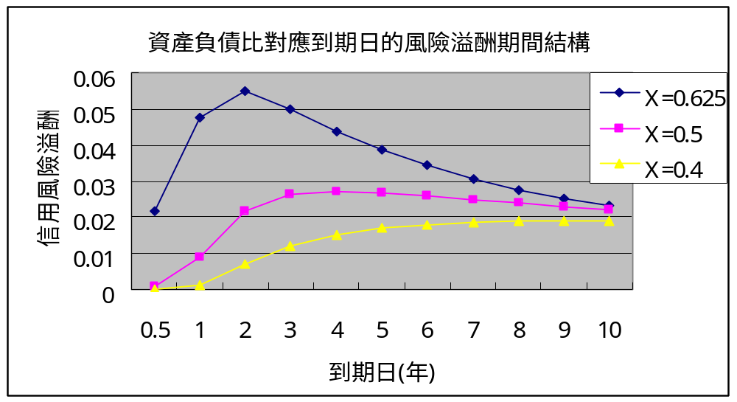
資產負債比對應的風險溢酬
破產成本39.5%，資產的波動率0.3，無風險利率起始值5%，利率波動率0.035，長期利率水準5%，均數復歸率0.1，違約門檻400，資產與利率變動相關係數0.3。

Slide 23
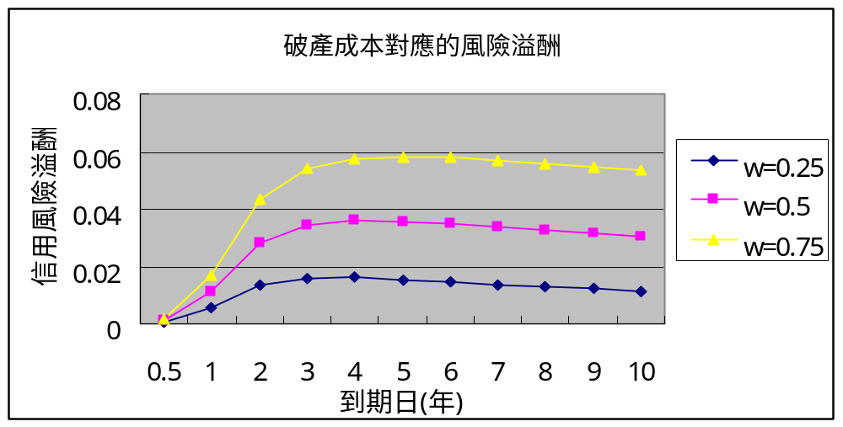
破產成本對應的風險溢酬
資產負債比X=0.5，資產的波動率0.3，無風險利率起始值5%，利率波動率0.035，長期利率水準5%，均數復歸率0.1，債券面額400(違約門檻)，資產與利率變動相關係數0.3。

Slide 24
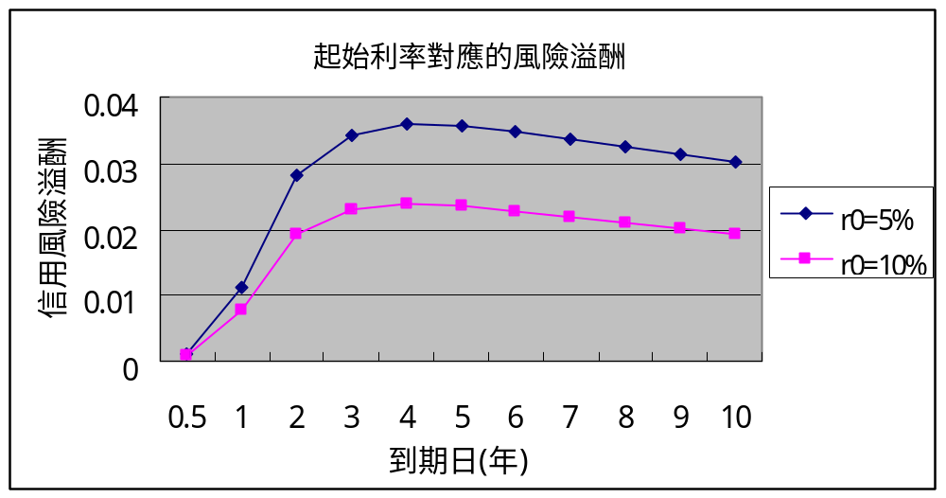
初始利率對應的風險溢酬
資產負債比X=0.5，資產的波動率0.3，破產成本比率50%，利率波動率0.035，長期利率水準5%，均數復歸率0.1，債券面額400(違約門檻)，資產與利率變動相關係數0.3。

Slide 25
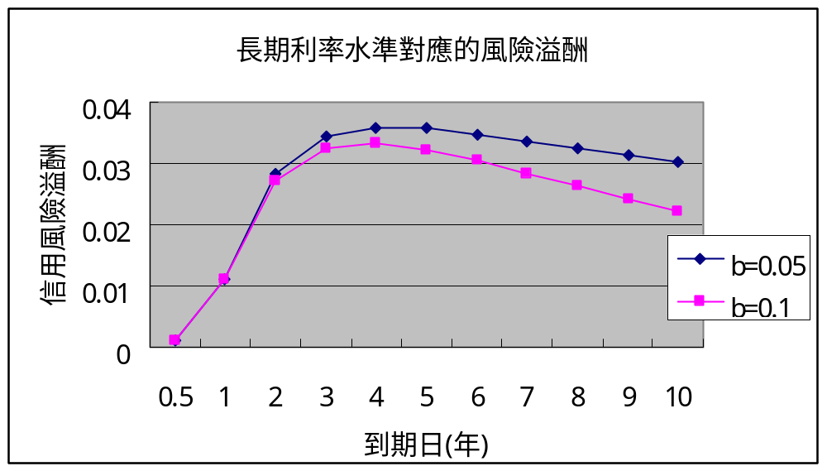
長期利率水準對應的風險溢酬
資產負債比X=0.5，資產的波動率0.3，破產成本比率50%，利率波動率0.035，初始利率5%，均數復歸率0.1，債券面額400(違約門檻)，資產與利率變動相關係數0.3。

Slide 26
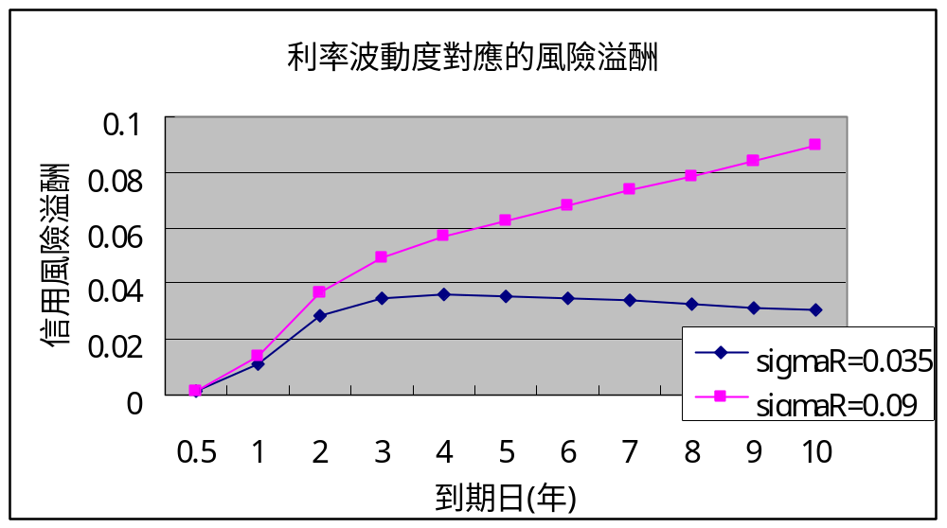
利率波動度對應的風險溢酬
資產負債比X=0.5，資產的波動率0.3，破產成本比率50%，長期利率水準5%，均數復歸率0.1，債券面額400(違約門檻)，資產與利率變動相關係數0.3。

Slide 27
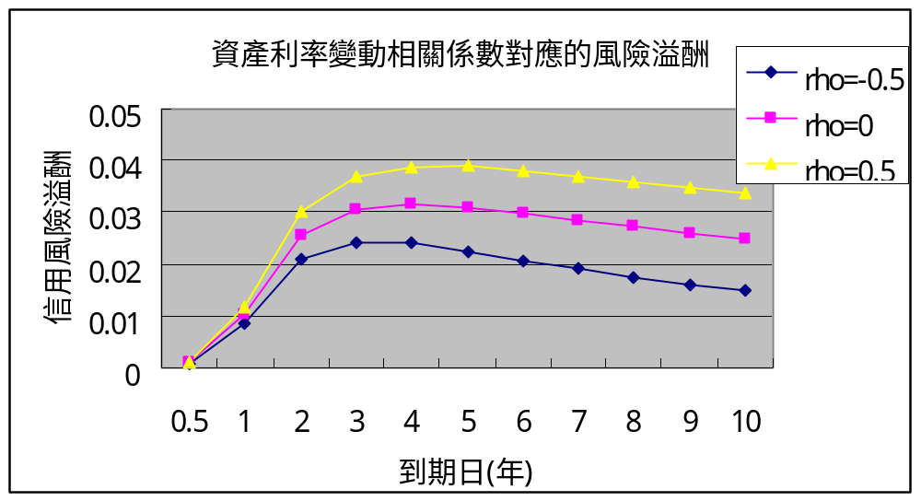
資產與利率的變動相關性對應的風險溢酬
資產負債比X=0.5，資產的波動率0.3，破產成本比率50%，長期利率水準5%，利率波動率0.035，均數復歸率0.1，債券面額400(違約門檻)

Slide 28
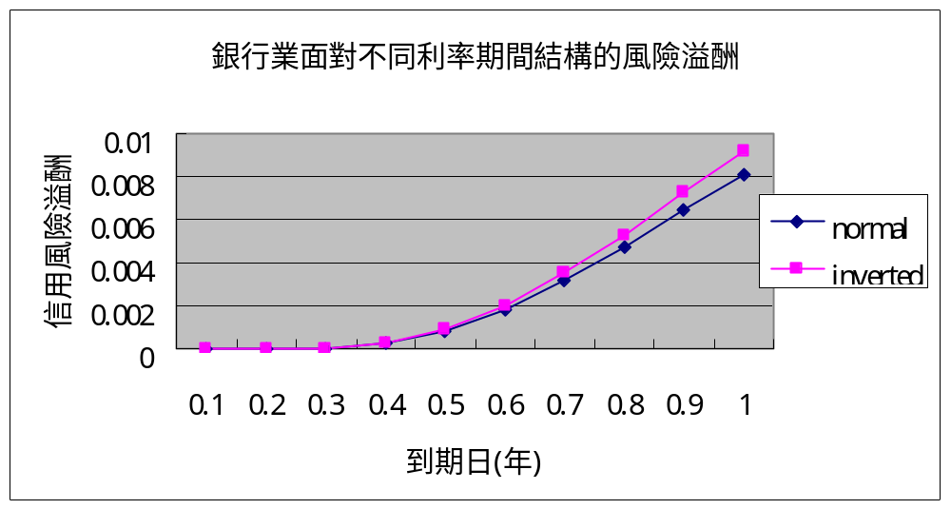
不同期間結構對應的風險(銀行)
資產負債比X=0.5，資產的波動率0.3，破產成本比率50%，期初利率5%，利率波動率0.035，均數復歸率0.5，債券面額400(違約門檻)，資產與利率變動相關係數-0.5。

Slide 29
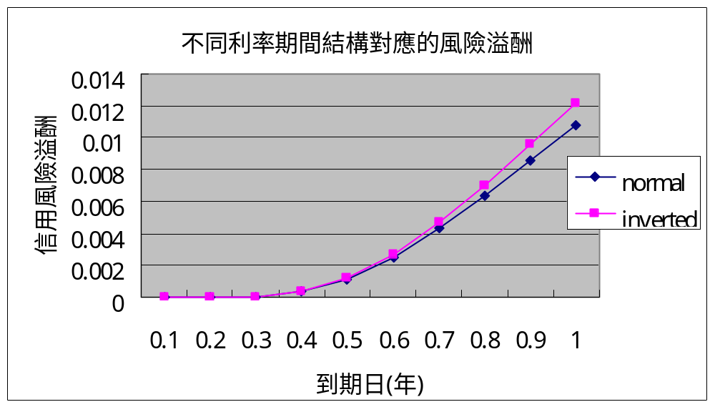
不同期間結構對應的風險(保險業)
資產負債比X=0.5，資產的波動率0.3，破產成本比率50%，期初利率5%，利率波動率0.035，均數復歸率0.5，債券面額400(違約門檻)，資產與利率變動相關係數0.5。

Slide 30
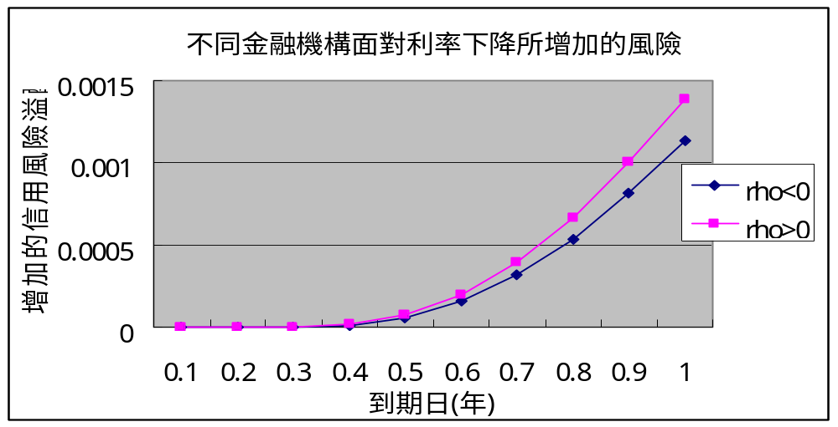
金融機構預期利率下跌所增加的風險(保險業VS.銀行業)
資產負債比X=0.5，資產的波動率0.3，破產成本比率50%，期初利率5%，利率波動率0.035，均數復歸率0.5，債券面額400(違約門檻)，資產與利率變動相關係數-0.5、0.5。

Slide 31

考慮資產發生跳躍的風險溢酬
資產負債比X=0.5，公司期初價格800，資產的波動率0.3，破產成本比率15%，期初利率5%，長期利率水準10%，利率波動率0.035，均數復歸率0.1，債券面額 B=300，公司償還A=100，違約門檻400。

Slide 32

考慮因償債而變動違約門檻
資產負債比X=0.5，公司期初價格800，資產的波動率0.3，破產成本比率15%，期初利率5%，長期利率水準10%，利率波動率0.035，均數復歸率0.1，債券面額300，公司償還A=100。

Slide 33

稅盾效果對於風險溢酬的影響(tax=0.2)
資產負債比X=0.5，公司期初價格800，資產的波動率0.3，破產成本比率15%，期初利率5%，長期利率水準10%，利率波動率0.035，均數復歸率0.1，債券面額400，公司的EBIT=100，違約門檻400 。

Slide 34

稅盾效果對於風險溢酬的影響(tax=0.5)
資產負債比X=0.5，公司期初價格800，資產的波動率0.3，破產成本比率15%，期初利率5%，長期利率水準10%，利率波動率0.035，均數復歸率0.1，債券面額400，公司的EBIT=100，違約門檻400。

Slide 35
結論
在DFPM架構上一個利率的二元樹，EDFPM的功能性更強，衡量出的風險更符合實際狀況。
第一點EDFPM比起其他數值模型解決了非線性誤差問題，而且可以描述特殊情形的連續模型Merton、FPM等
第二點EDFPM保有DFPM的優勢，不僅可做到離散檢視，符合一般月報、季報、年報觀察公司資產實況，直接捕捉當公司償還負債時的風險，並視實際狀況變動違約門檻。

Slide 36
結論(cont.)
第三點EDFPM延伸至考慮隨機利率，藉由調整利率參數，如初始利率、利率的波動度、長期利率水準、以及均數復歸率有效地衡量不同利率情況公司所面臨的風險，並討論利率與公司資產變動相關的前提下，信用風險溢酬的變化，合理的反應不同類型的金融機構在不同利率期間結構下對於信用風險的影響。

Slide 37
後續研究
後續可針對財務議題對模型進行延伸，考慮隨機利率下使得股東權益最大的最適負債比率，和公司於利率變動下對於發行的公司債是否做出提前贖回，以及討論具可轉換債性質的公司債
將利率部分延伸至no arbitrage model，並討論因利率變動的違約門檻，將模型使用在Reduced Form Model上，模擬違約強度以及利率兩變動因子。

Slide 38
END

Slide 39






Merton’s model
， 為公司資產的波動度，
為布朗運動 ，D為負債價值。
r:無風險報酬(非隨機)
其中股東與債權人在到期日T的利潤分別為
，
利用Black-Scholes定價公式，股東權益在t時價值為

Slide 40




數學模型架構
違約門檻:
D:公司負債帳面價值。 :總體經濟因素(外生變數)；到期前對於債權人保護程度大小
無風險零息債券 :
債券volatility:

Slide 41








數學模型架構
債權人在t=0時的價格
其中 ，
，
， ，

Slide 42


數學模型架構
衡量信用風險大小，推導出到期日為T的零息公司債 信用風險溢(credit spread)酬期間結構:

Slide 43
正交化V.S. Matching Moment
正交化在計算機率時比較方便，只要將獨立的資產與利率機率相乘即可，但在計算資產利率價值時，可以先將資產的節點與違約門檻結合，再由描述資產與利率獨立的隨機過程拼湊利率變動過程 。
Match moment在match門檻時可以藉由調整單一資產高度方式處理，但是在計算機率時必須注意資產的高度調整以及資產間相關係數影響，讓其機率有意義。

Slide 44

Merton’s model

